Slide 1
핸즈온 그래프 인공신경망 Ch9. 그래프 분류를 위한 표현력 정의
A7610 그래프신경망특론
이희찬

Slide 2
학습 목표
그래프 인공신경망을 “정확”하게 만드는 요소, 정밀도(precision)는 어디서 나오는가?
정밀도라는 개념을 활용하여 더 나은 그래프 인공신경망 설계가 가능한가?
Weisfeiler-Leman(WL) 테스트 소개
GNN을 강력하게 만드는 요소를 명확히 할 것
표현력(expressiveness)를 이해하기 위한 기본적인 개념 제공
다양한 GNN 레이어 비교 → 어떤 레이어가 가장 표현력이 있는지 확인
비교 결과를 사용해 더 강력한 GNN 설계
PROTEINS 데이터셋(1,113개의 단백질)에서 새로운 GNN 구현 및 결과 분석
Ch9. 그래프 분류를 위한 표현력 정의
1/15
Notes:
정밀도 = (진짜 양성) / (모델이 양성이라고 한 것 전체) = 모델이 맞다고 한 답 중에서 진짜 맞은 비율
WL 테스트 : 두 그래프가 같은 모양인지 아닌지 빠르게 판별하는 색칠하기 알고리즘
GNN이 두 그래프를 얼마나 잘 구분할 수 있는가(= 표현력)
표현력 = 서로 다른 입력을 서로 다르게 구분해낼 수 있는 능력

Slide 3
학습 목표
이 장이 끝나면, GNN 표현력이 있는지 이해하고 측정하는 방법을 알 수 있을 것
WL 테스트를 기반으로 한 새로운 GNN 아키텍처 구현
다양한 기술을 사용하여 그래프 분류도 수행할 수 있을 것
이 장에서의 핵심 주제
표현력 정의
GIN 소개하기
GIN을 이용한 그래프 분류
Ch9. 그래프 분류를 위한 표현력 정의
2/15
Notes:
GIN : Graph Isomorphism Network 그래프 동형성 신경망

Slide 4
표현력 정의
인공 신경망은 함수를 근사하는데에 사용
Universal approximation theorem(보편 근사 정리)에 따르면, 레이어 하나짜리 간단한 피드포워드 신경망도 어떤 부드러운 함수든 근사할 수 있음
GNN을 이용한 우리의 목표 : 가능한 최고의 노드 임베딩 만들기
좋은 임베딩이란 :
서로 다른 노드는 서로 다른 임베딩을 가지고,
비슷한 노드는 비슷한 임베딩을 가져야 한다는 것
→ 임베딩은 노드 특성값(node features)과 연결(connection)을 통해 계산되므로 이를 비교
그래프에서는 어떨까?
Ch9. 그래프 분류를 위한 표현력 정의
3/15
Notes:
인공 신경망은 함수를 근사하는데 = ‘비슷한 함수를 찾아내는데’ 사용
히든 레이어(은닉층)가 단 하나만 있는 신경망이라도, 충분한 뉴런을 가지면 어떤 부드러운 함수든 원하는 만큼 정확하게 흉내낼 수 있다
레이어 하나짜리 = 은닉층이 1개, 보통 딥러닝은 은닉층을 수십, 수백개 쌓음
피드포워드 신경망 : 정보가 앞으로만 흘러가는 가장 기본적인 형태의 신경망 / 입력 – 은닉층 – 출력
부드러운 함수 : 갑자기 뚝 끊기거나 튀지 않는 함수. 그래프로 그렸을 때 매끄럽게 이어지는 곡선
노드 임베딩 : 노드를 숫자 벡터로 표현한 것
그래프 데이터에는 앞서의 이론이 그대로 적용되지 않음

Slide 5
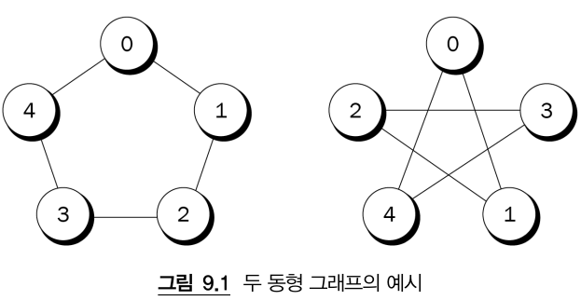
표현력 정의
그래프 동형성 문제(graph isomorphism problem)
WL 테스트라 불리는 그래프 동형성 문제를 해결하는 효율적인 알고리즘 제안
WL 테스트는 그래프의 정규 형태(canonical form of a graph)를 구축하는 것을 목표
약점: 테스트가 완벽하지 않아 동형이 아닌 그래프도 동형으로 오판 가능
WL 알고리즘의 복잡도조차 정확히 밝혀지지 않음
Ch9. 그래프 분류를 위한 표현력 정의
4/15
Notes:
동형 그래프 : 같은 그래프
그림 9.1 : 그래프에서 중요한 건 점을 어디에 그렸는가가 아니라, 어떤 점이 어떤 점과 연결되어 있는가
점이 5개면 동형이 확인되는데 점이 100개, 1000개면 눈으로 판단이 어려움 – 실제로 두 그래프가 정말 같은 구조인지 알아내는 문제 – 그나마 빠르게 해결하기 위해 WL테스트 등장
그래프의 정규 형태를 구축 : 각각의 그래프마다 고유한 지문(=정규형태) 같은 걸 만들어서, 지문으로 그래프의 동형 여부를 비교하기 위함

Slide 6
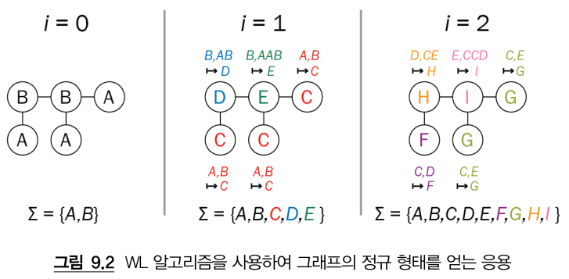
표현력 정의
WL 테스트의 동작 방식
1단계 : 모두 동일한 색으로 시작
2단계 집계(aggregate): 각 노드가 개별적으로 이웃의 색상을 집계
3단계 해시 함수: 집계값을 해시 함수에 넣은 결과로 새로운 색상 생성
더 이상 색상이 변경되지 않을 때까지 2~3단계(집계+해시 함수) 반복
Ch9. 그래프 분류를 위한 표현력 정의
5/15
Notes:
WL 테스트 동작 방식
그림 9.2 : i=0 일때 처음에 받은 색상 A, B
해시함수 : 입력이 다르면 출력도 다르게 만들어주는 함수
i=1 해시 1번 돌린 이후, 각 노드가 개별적으로 본인 색상과 이웃 색상을 집계하고 결과에 따라 새로운 색상을 1차 생성 C~E
i=2 해시 한번 더 돌려서 F~I 생성

Slide 7
표현력 정의
최종 색깔의 목록(결과): 그래프의 정규 형태
WL 테스트는 GNN의 수행 방식과 유사
해시 함수를 다른 함수로 대체할 경우에도 효율적일 수 있을까?
평균 집계기 약점: 비율만 보고 개수 무시
최대 집계기 약점: 정보의 절반을 잃어버림
합 집계기: 비율과 개수를 모두 반영하므로 더 많은 그래프 구조를 구별 가능
WL 테스트 | GNN
노드의 색깔 | 노드의 임베딩(숫자 벡터)
해시 함수 | 집계기
색 → 이웃 색 모음 → 새 색 | 임베딩 → 이웃 임베딩 모음 → 새 임베딩
Ch9. 그래프 분류를 위한 표현력 정의
6/15
Notes:
두 그래프의 색깔 목록이 다르면 → 확실히 동형이 아님
두 그래프의 색깔 목록이 같으면 → 동형일 가능성은 있지만 100% 확신은 못 함
평균 집계기 / 1파랑 1빨강 – 10파랑 10빨강이 동일함
최대 집계기 / 파랑 빨강 중 하나만 표시되므로 절반이 무시됨

Slide 8
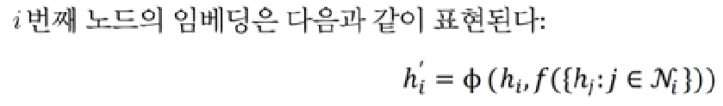
GIN 소개하기
합 집계기 아이디어를 활용해 더 나은 GNN을 만들 수 있을까?
WL 테스트와 같은 표현력을 가지도록 설계된 GIN 소개
집계: 함수 f는 GNN이 다루는 이웃노드를 선택
결합: 함수 φ는 선택된 노드로부터 임베딩을 결합하여 타겟노드에 대한 새 임베딩 생성
Ch9. 그래프 분류를 위한 표현력 정의
7/15
Notes:
표현력이 강하다 = 미묘하게 다른 그래프도 잘 구분함
표현력이 약하다 = 다른 그래프인데도 같다고 착각함
GNN의 최종 결과물은 임베딩 - 각 노드(또는 그래프 전체)를 숫자 벡터로 표현
명백히 다른 두 그래프인데, GNN이 똑같은 임베딩을 내놓는 사태가 발생 – 품질이 낮다
GNN의 표현력을 WL 테스트 수준까지 끌어올리기 위함
GIN : Graph Isomorphism Network 그래프 동형성 신경망
hi​ i번째 노드의 현재 임베딩 (지금 가지고 있는 정보)
hi′​ i번째 노드의 새로운 임베딩 (업데이트된 정보, 작은따옴표는 "새 버전"이라는 뜻)
Ni​ i번째 노드의 이웃 노드들의 집합 (N은 Neighbor의 N)
j∈Ni​ “j는 i의 이웃이다“
hj​ i의 이웃 j가 가진 임베딩
f 집계 함수
Φ 결합 함수
i의 이웃 j 모두에 대해 h_j를 모은 집합을 집계함수에 돌리고
자기 자신의 임베딩 h_i와 집계함수 결과를 결합함수로 돌려서 새 임베딩 생성

Slide 9
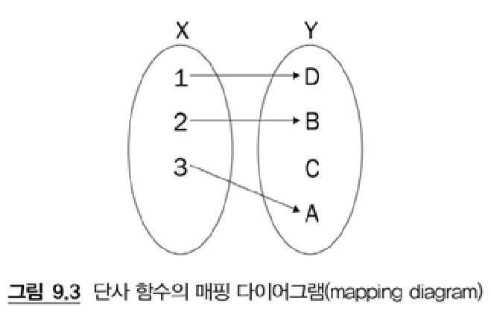
GIN 소개하기
기존 GNN들과 GIN의 차이
GCN (Graph Convolutional Network)
특별한 평균 집계기로 결합 → 개수 무시하여 표현력이 약함
GraphSAGE
이웃 샘플링이 f함수, 결합은 세가지 옵션(평균, LSTM, 최대) 중 선택 가능
그렇다면 GIN은 무엇이 달라야 하는가?
f와 φ는 반드시 단사(injective)함수여야 함: 임베딩이 적은 정보를 가지고 있기 때문에 임베딩의 가치를 지키기 위함
Ch9. 그래프 분류를 위한 표현력 정의
8/15
Notes:
이웃 샘플링 : GCN 처럼 모든 이웃 고려하지 않고 일부만 샘플링하여 집계
LSTM(Long Short-Term Memory) 은 "순서가 있는 데이터를 처리하면서, 중요한 정보는 오래 기억하고 불필요한 정보는 잊는" 특별한 신경망
단사함수 : 서로 다른 입력은 반드시 서로 다른 출력을 만들어내는 함수

Slide 10
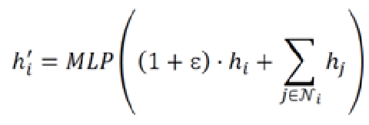
GIN 소개하기
ε은 가중치 조절(자기 자신을 이웃에 비해 얼마나 중요하게 볼 것인지)
보편 근사 정리에 따라, 신경망(MLP)는 단사 함수도 근사할 수 있음
MLP가 1개 이상의 레이어(한번 변환)를 가져야만 비로소:
보편 근사 정리가 적용되고 → 단사 함수를 근사할 수 있음
복잡한 그래프 구조도 구분 가능
Ch9. 그래프 분류를 위한 표현력 정의
9/15
Notes:
가장 안쪽은 모든 이웃 임베딩을 더하는 것 : 합 집계기 사용
내 임베딩 h_i에 (1+ε)를 곱함 MLP (=해시함수)에 넣어서 새 임베딩 출력

Slide 11
GIN 소개하기
WL 테스트를 뛰어 넘을 수 있는가?
k-WL: 노드 하나 말고, k개의 묶음을 보면 더 많은 그래프 구조를 구분 가능
k>=2일 때, (k+1)-WL 테스트는 k-WL 테스트에 비해 더 높은 표현력을 가짐
k-WL이 더 강력하면, GNN도 더 강력한 k-GNN이 가능할 것이라 제안
다만 실제 데이터에서 떨어지는 성능을 보이는 경향이 있음
이론적 표현력 != 실제 성능
GIN (=1-WL 테스트 수준과 동등)보다 더 나은 모델이 있기는 하나, 실제 성능은 의외로 떨어진다는 결론. 특정 작업(그래프 분류)에선 유용할 수 있음
Ch9. 그래프 분류를 위한 표현력 정의
10/15
Notes:
이론적으로는 더 강력한데, 실제로 써보면 더 약한 모델보다 못한 경우가 많다.
k-tuple은 노드 수의 k제곱만큼 계산해야 해서 계산이 너무 무거움
과적합(overfitting): 모델이 너무 강력해서 처음 보는 데이터에 대해 성능이 떨어짐 – 너무 똑똑한게 독
실제 데이터의 한계: 현실의 그래프 데이터가 그렇게까지 미세한 구분이 필요한 경우가 드뭄

Slide 12




GIN을 이용한 그래프 분류
GIN은 노드 분류보다는 그래프 분류에 있어 더욱 흥미로운 신경망 구조
전역 풀링(global pooling): 그래프의 모든 노드 정보를 하나로 모아서 그래프 임베딩 생성
세 가지 전역 풀링 방법
평균 그래프 풀링
최댓값 그래프 풀링
합산 그래프 풀링
합산 그래프 풀링의 결과 연결: 합연산의 표현력과 연결에서 얻을 수 있는 레이어 정보 결합
Ch9. 그래프 분류를 위한 표현력 정의
11/15
Notes:
전역 풀링 : 그래프의 모든 노드 정보를 하나로 모아서 그래프 임베딩을 만드는 작업
합산 그래프 풀링 : 그래프 안에 있는 모든 노드의 임베딩을 다 더해서 그래프 임베딩을 만든다
∣∣ : 연결(concatenation) 기호
연결 (||)[1, 2, 3] || [4, 5, 6] = [1, 2, 3, 4, 5, 6]
결과: 모든 레이어 정보를 다 담은 거대한 그래프 임베딩

Slide 13
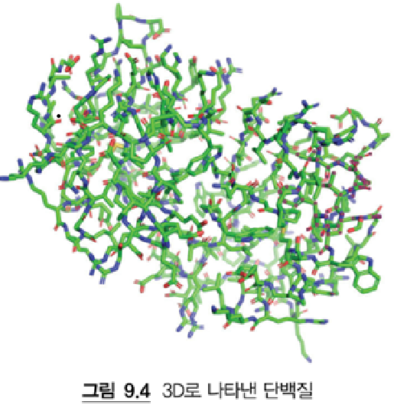
GIN 구현
PROTEINS 데이터셋을 활용해 실습 진행
전체 그래프 수: 1,113개
그래프: 단백질 1개
노드: 아미노산 1개
간선(edge): 두 아미노산의 거리가 0.6 나노미터이하일 때
분류 목표: 이 단백질이 효소인가, 아닌가?
GIN vs GCN 성능 비교
이론을 실제 데이터에 적용하여 GIN의 강점이 실제로 나타나는지 확인
Ch9. 그래프 분류를 위한 표현력 정의
12/15
Notes:
단백질은 아미노산들이 사슬처럼 연결되어 접힌 분자
각 아미노산은 노드로 두고, 충분히 가까운 아미노산끼리는 간선으로 연결한다

Slide 14
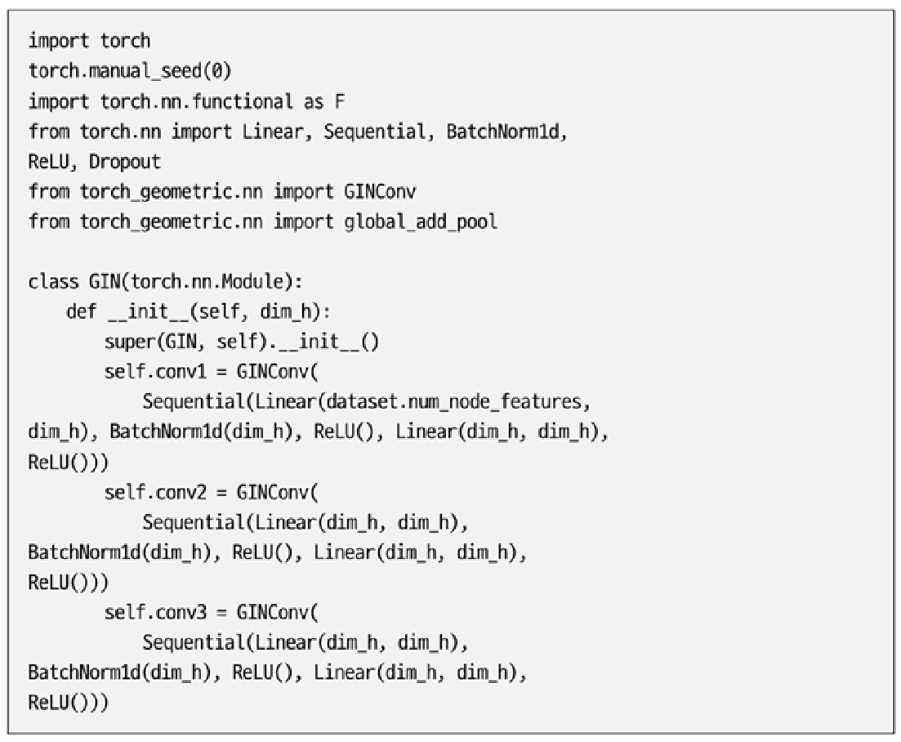
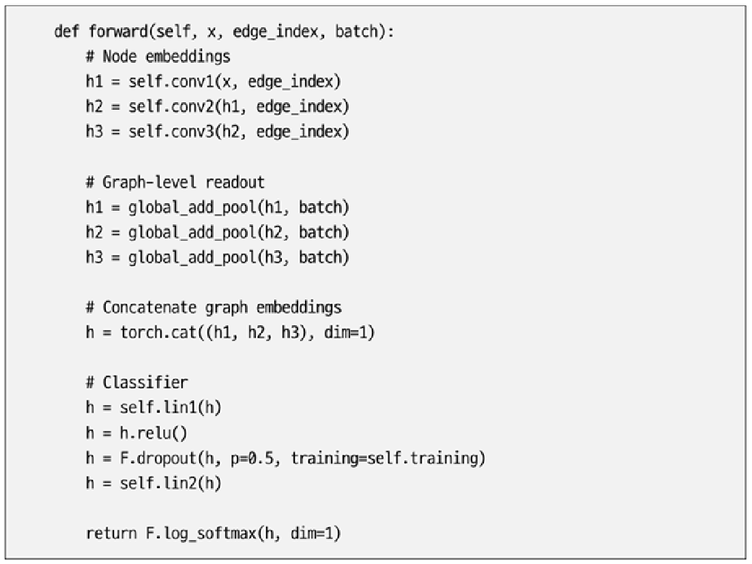
GIN 구현
GIN 모델 구조
전역 풀링 + 레이어 연결
Ch9. 그래프 분류를 위한 표현력 정의
13/15
Notes:
GIN 수식 GINConv + MLP
합 집계기 global_add_pool
레이어 연결 torch.cat([...], dim=1)
단사 함수 근사 단사 함수 근사nn.Linear → ReLU → nn.Linear (MLP)nn.Linear → ReLU → nn.Linear (MLP)

Slide 15
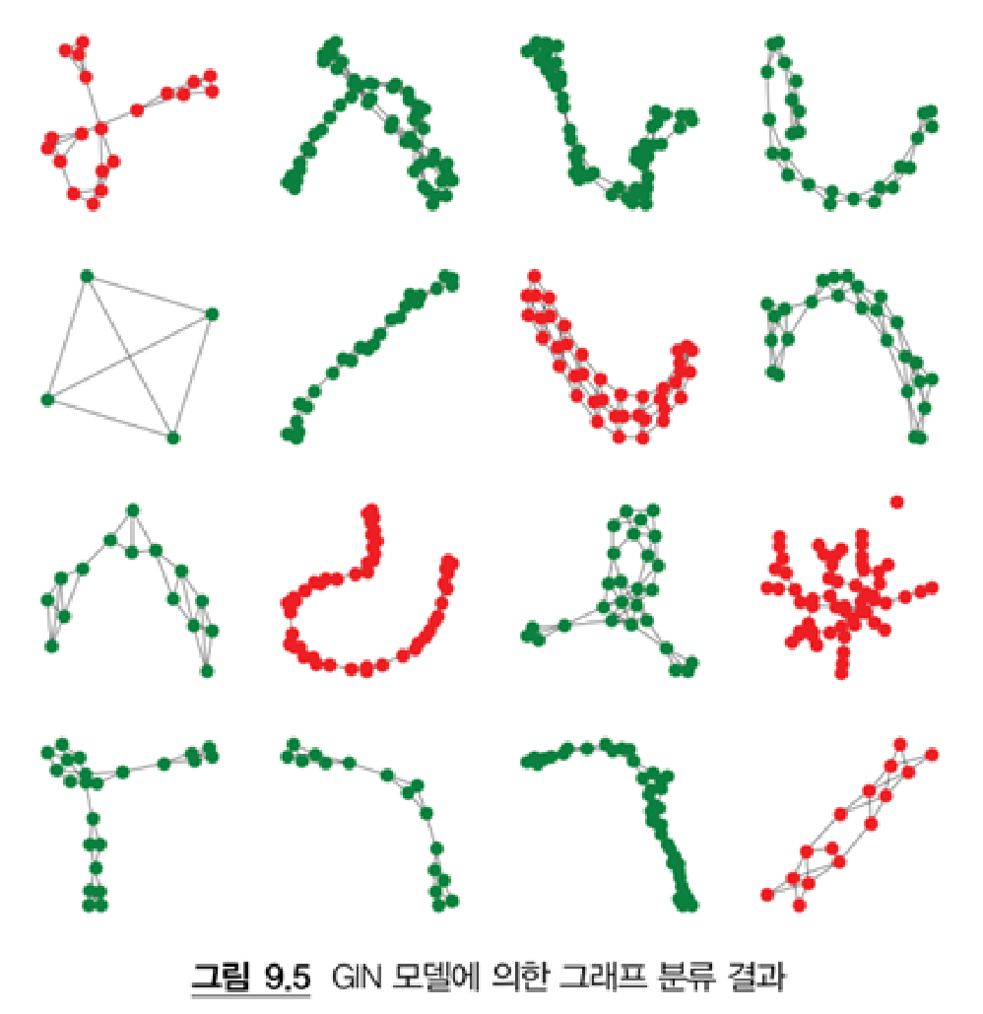
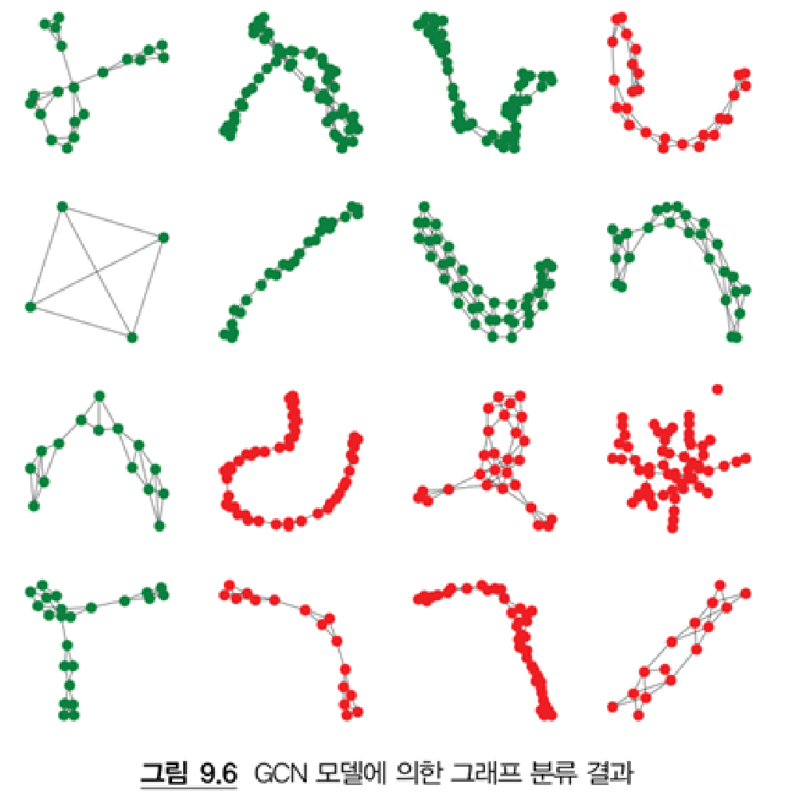
GIN 구현
실습 결과
GCN 100번 실험 결과: 평균 53.72% (+- 0.73%) 정확도 성능
GIN 실험결과: 평균 76.56% (+- 1.77%)
두 모델의 오답을 시각화: 초록색-정답, 빨간색-오답
단순 모델 평균화: 두 모델(각 72.14%, 80.99%)을 능가하는 81.25%의 정확도
Ch9. 그래프 분류를 위한 표현력 정의
14/15
Notes:
더 흥미로운 점은 GIN도 실수를 하는데, GCN과는 다른 그래프에서 실수한다는 것
즉 두 모델이 헷갈려하는 그래프가 서로 다릅니다. 이건 두 모델이 상호 보완적이라는 뜻이고, 만약 두 모델을 결합한다면 (앙상블 학습) 더 강력한 분류기를 만들 수 있다는 가능성

Slide 16
요약
표현력 정의
표현력: 다른 그래프를 다르게 구분하는 능력
WL 테스트: 그래프 표현력의 기준점 역할
GIN 소개하기
합 집계기 + 결합 + 단사 함수
GIN > GCN, GAT, GraphSAGE
GIN을 이용한 그래프 분류
GCN 레이어로 얻은 고전적인 전역 평균 풀링을 크게 능가
Ch9. 그래프 분류를 위한 표현력 정의
15/15
Notes:
단순 모델 평균화를 통해

